Slide 1

BIENVENIDAS TODAS LAS PERSONAS
TALLER •
Prevención de Conductas Indebidas
Logo de la empresa
Notes:
Se debe dar la bienvenida a las personas participantes
Aquí también es importante que las personas facilitadoras incluyan el logo de la empresa en la que colaboran

Slide 2
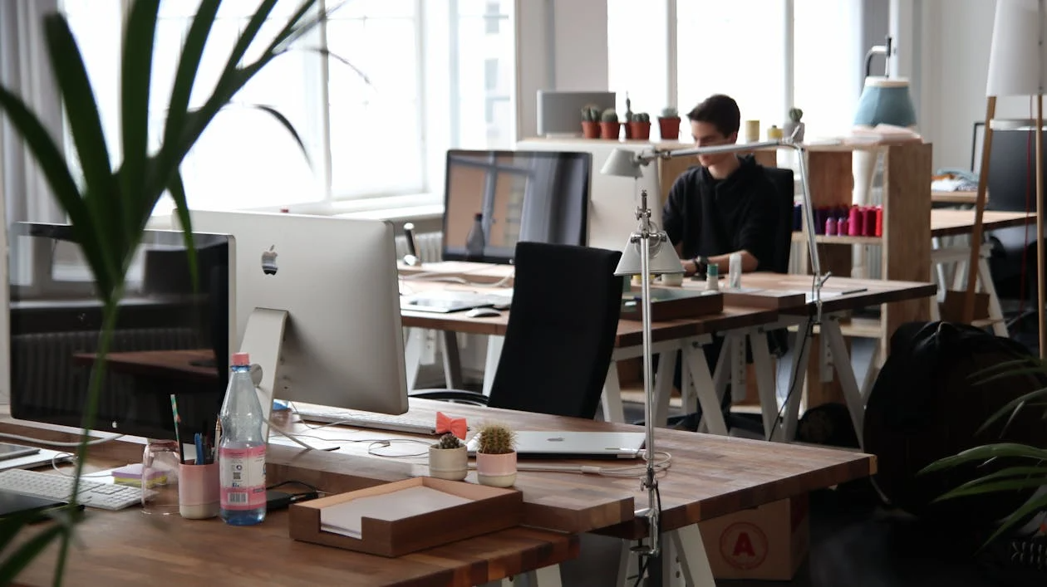
Imagina que hoy llega Ana, una nueva colaboradora a la empresa

Slide 3
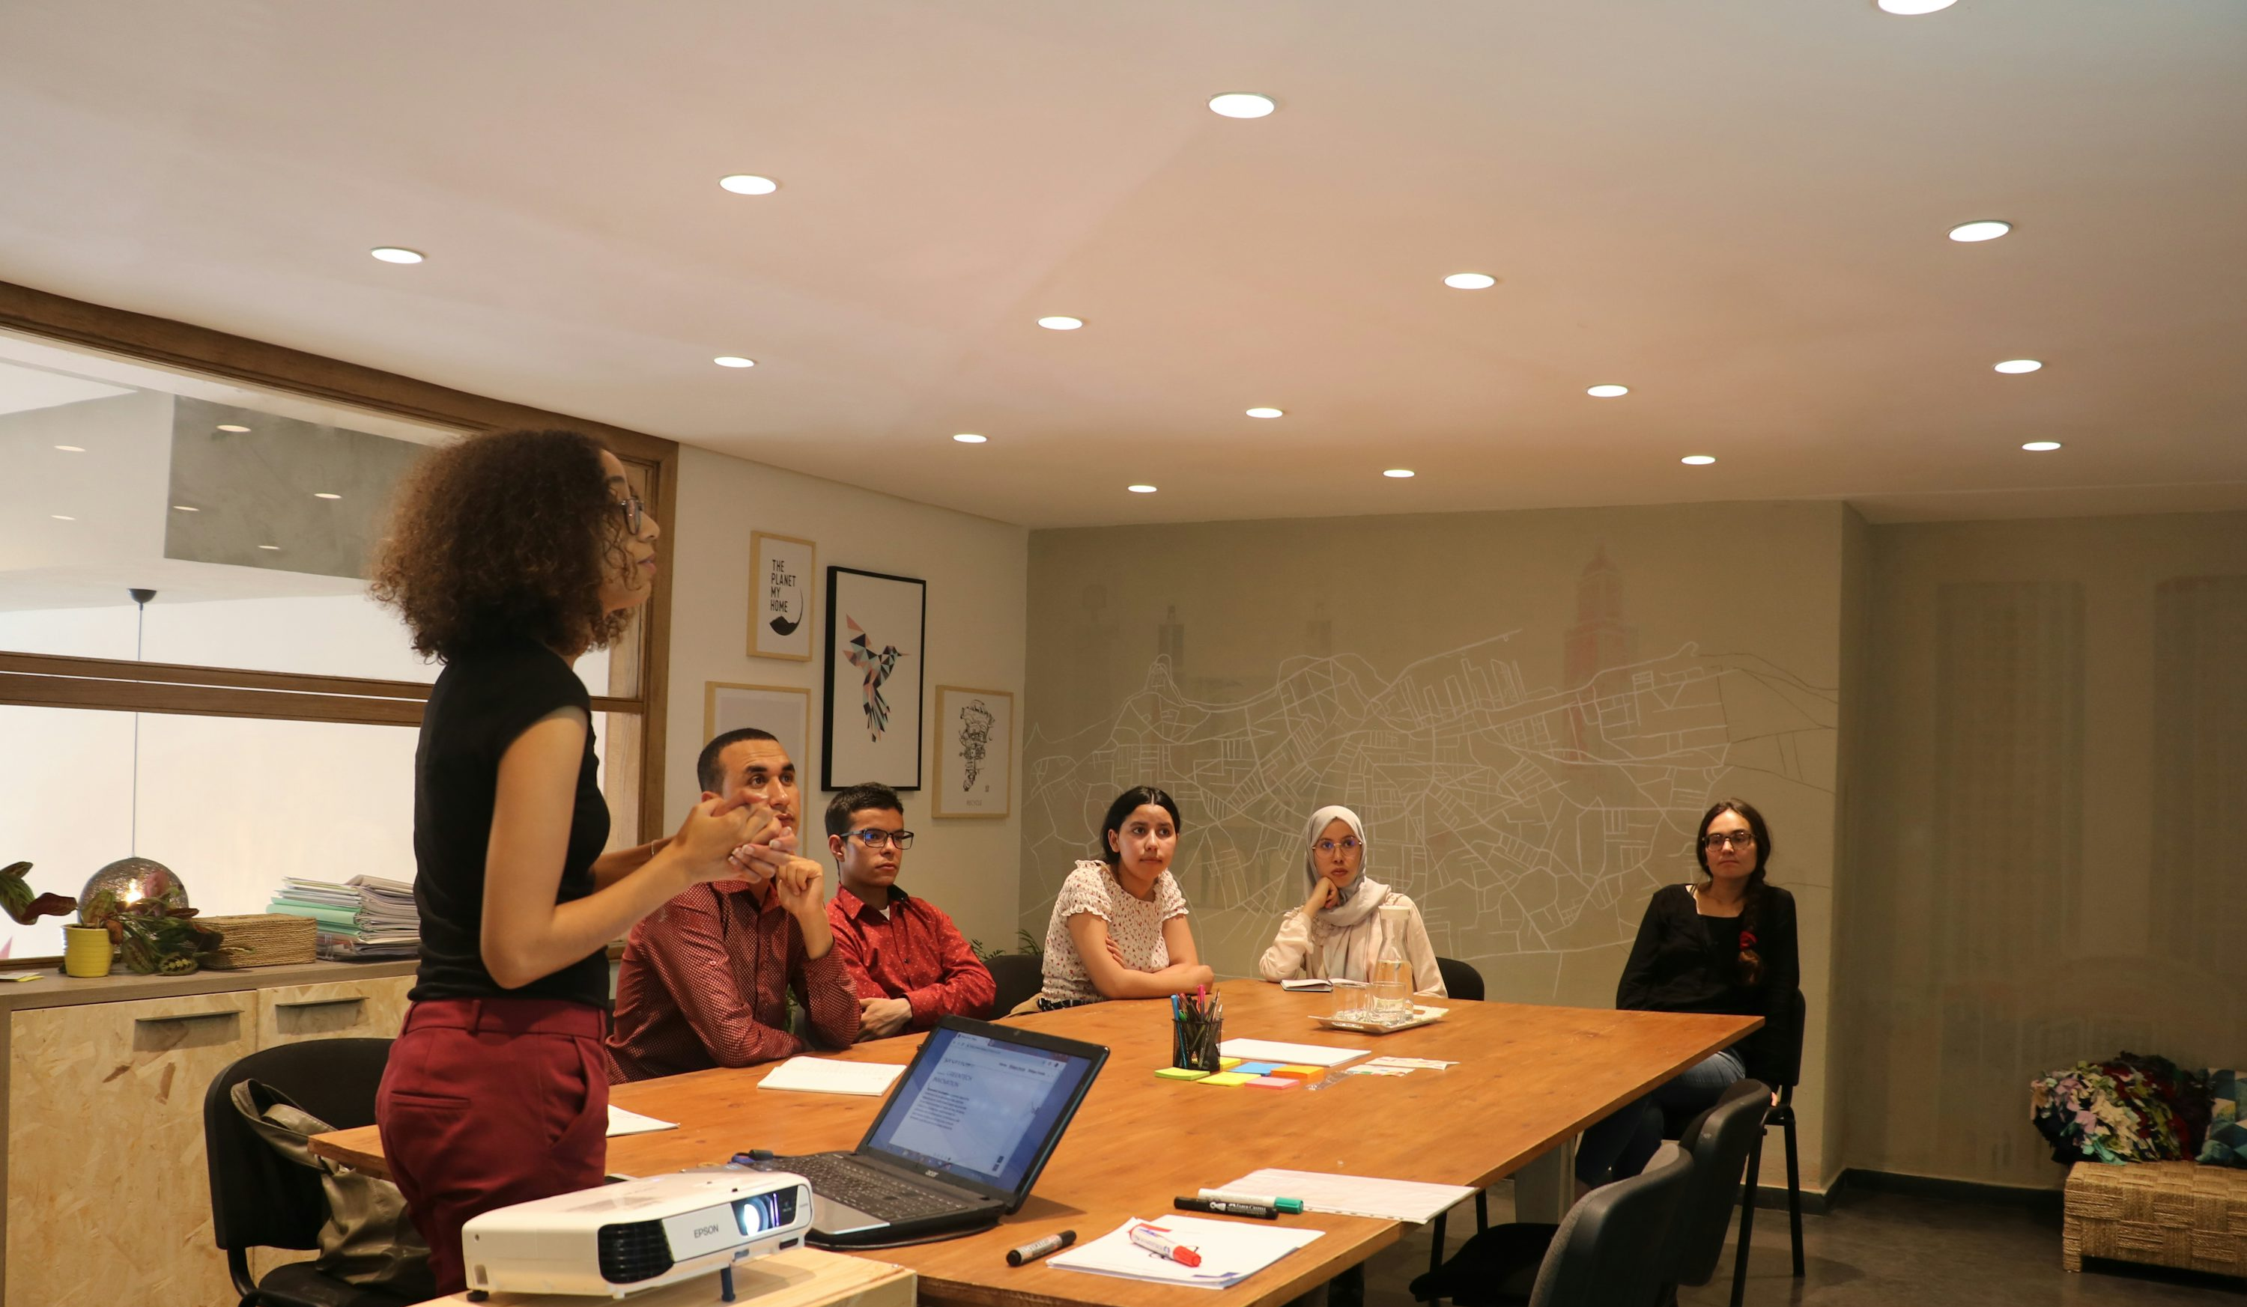
La ves pasar por Recursos Humanos, presentarse en juntas, sentarse en una silla frente a ti.

Slide 4
Lo que no sabes es que 7 de cada 10 personas han vivido algún tipo de violencia. Y Ana es una de ellas

Slide 5
Ana, como el 85% de las personas que viven violencia, no lo denunció
Notes:
Según la ENDIREH

Slide 6
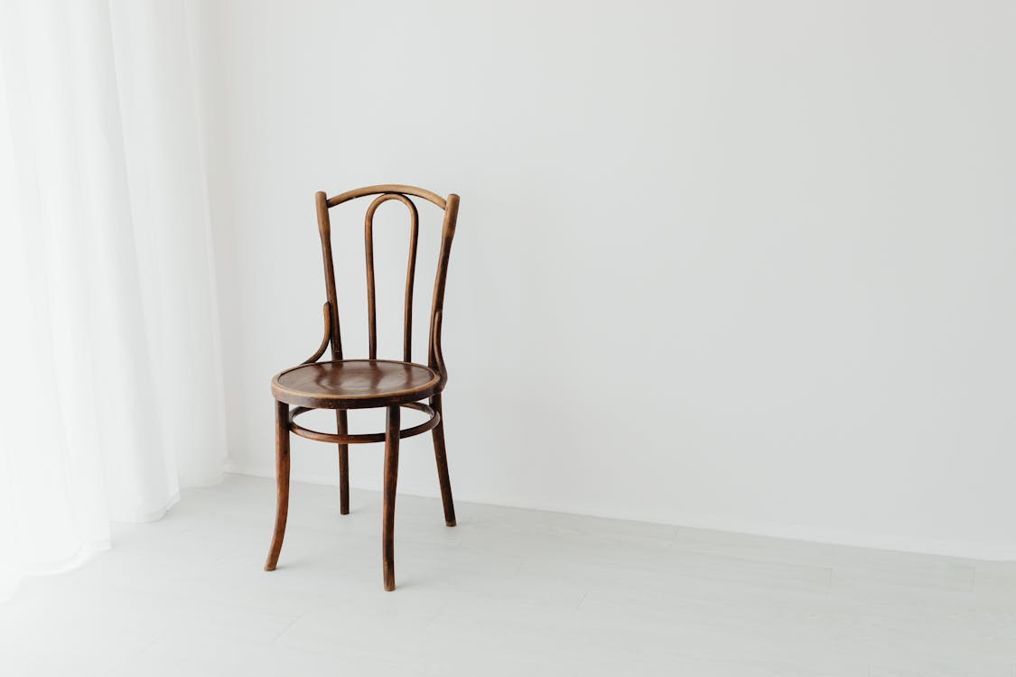
Esa persona sentada frente a ti carga con una historia que probablemente
Nunca ha dicho en voz alta
Notes:
Esta historia puede incluir, miedo, injusticia, discriminación y violencia.

Slide 7
¿Estamos haciendo que el silencio siga creciendo o creando lugares donde esas historias pueden salir a la luz?
Notes:
Preguntas adicionales que puede hacer la persona facilitadora:
¿Qué tipo de cultura organizacional estamos construyendo para esas historias?
¿Una donde se guardan para siempre entre el silencio y la vergüenza?
¿O una donde por fin pueden dejar de ser heridas solas y convertirse en motivos para el cambio?

Slide 8

Persona(s) Facilitadora(s)
Pronombres
Notes:
Aquí debe de introducirse la persona facilitadora y, si le parece oportuno, los pronombres que utiliza.

Slide 9



Conocer
Reconocer
Actuar

Slide 10



Conocer

Slide 11
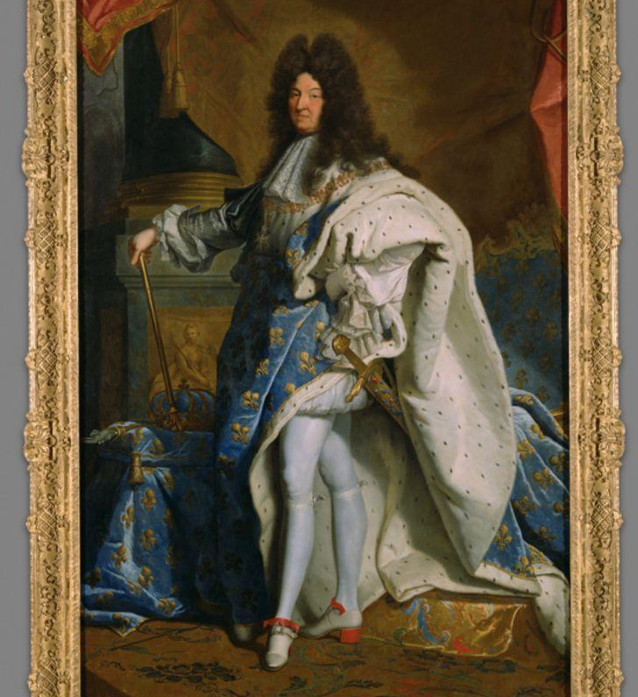
Género
Construcción social

Slide 12
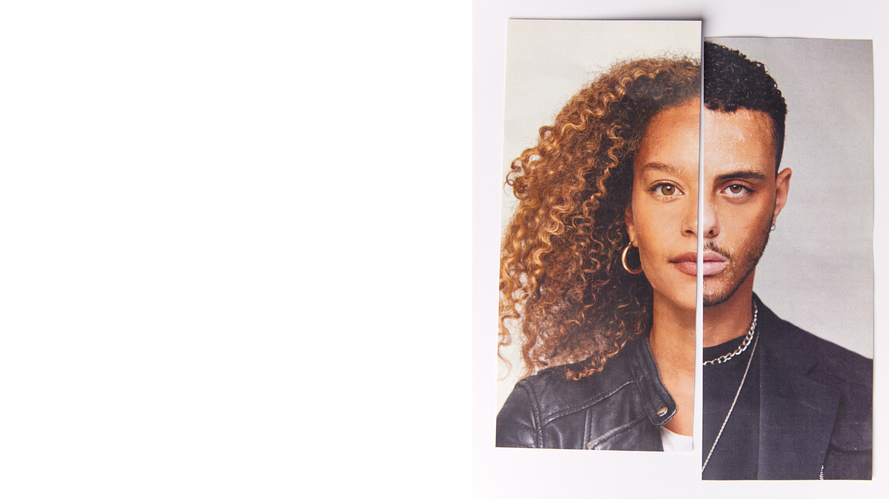
Sexo
Asignado al nacer

Slide 13
Roles y estereotipos
Creencias o ideas que limitan a las personas y justifican la desigualdad

Slide 14
E S T E R E O T I P O S
R O L E S
Como las mujeres son sensibles
Trabajan en temas sociales
Como los hombres son más estratégicos
Son quienes administran el dinero

Slide 15





Slide 16









“Que valiente”
“Los niños no lloran”
“Los hombres son el sostén de la familia”

Slide 18







“Las niñas juegan a las princesas”
“Que guapa”
“Ya te puedes casar”

Slide 19


NO SOMOS IGUALES
HISTÓRICAMENTE NO HEMOS TENIDO LAS MISMAS OPORTUNIDADES

Slide 20


SEXISMO
RACISMO

Slide 21
SEXO
RAZA
ETNIA
NIVEL SOCIO-ECONÓMICO
EDUCACIÓN
RELIGIÓN

Slide 22

Género
Edad
Orientación sexual
Etnia
Discapacidad
Religión
Sexo
Clase social
Educación
Notes:
La interseccionalidad reconoce que las identidades y las experiencias de las personas están moldeadas por múltiples ejes. Estas diferentes dimensiones de la identidad interactúan y se entrelazan, generando experiencias únicas para cada persona.

Slide 23
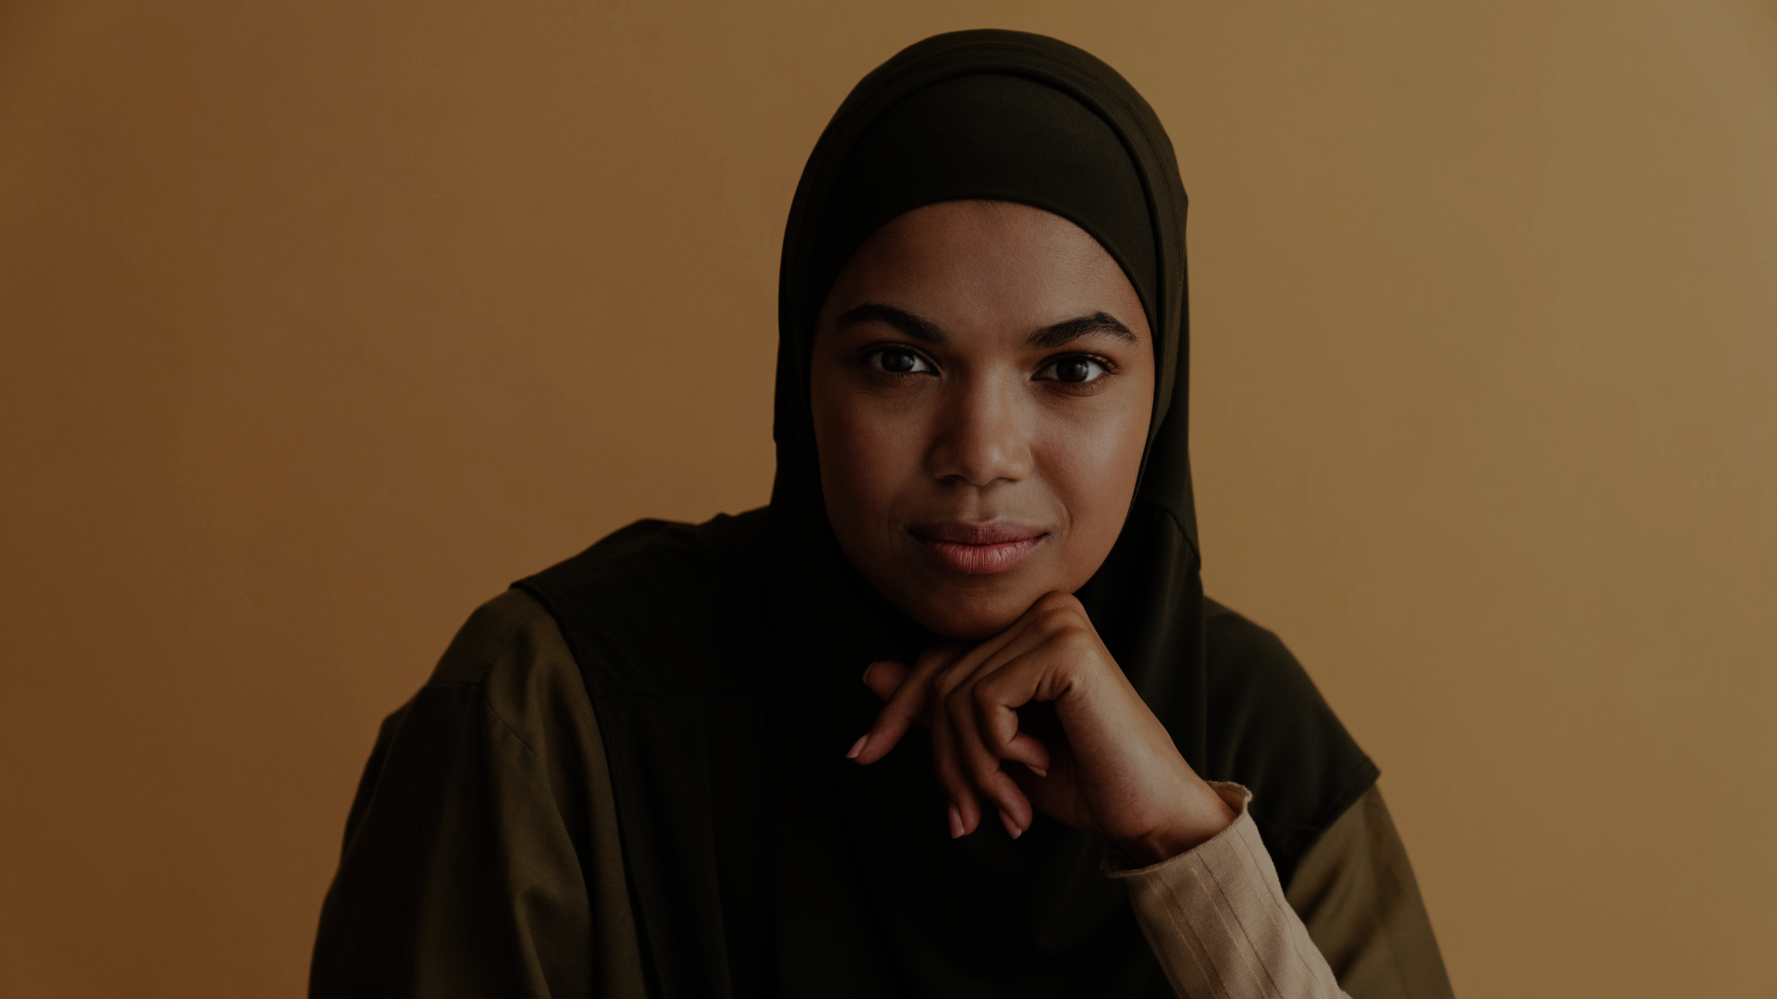
Privilegio
Sexo
Género
Orienta-ción sexual
Disca-pacidad
Etnia
Edad
Clase social
Educa-ción
Religión
Opresión
Notes:
Juana:
Género: Mujer (representa una desventaja)
Sexo: Femenino (representa una desventaja
Orientación sexual: Heterosexual/le gustan las personas del género opuesto(representa una ventaja/privilegio)
Discapacidad: Sin discapacidad (representa una ventaja/privilegio)
Etnia: Afrodescendiente y árabe ((representa una desventaja)
Edad: Joven (representa una ventaja/privilegio)
Clase social: Clase alta (representa una ventaja/privilegio)
Educación: Doctora (representa una ventaja/privilegio)
Religión: Musulmana (representa una desventaja)
Juana tiene intersecciones de opresión/discriminación por su sexo, género, raza, etnia, y religión. Ella probablemente batallará más que sus compañeras blancas en cada momento de su vida. En lograr entrar a la educación superior, en conseguir trabajo, en las convivencias de cada día.
Esto es debido a que la sociedad tiende a darle preferencia a los hombres, masculinos, blancos, y de religión católica o protestante.
Además tiende a discriminar a las mujeres y a las personas de religión islámica. Es decir la cultura es sexista, racista, clasista, e islamofobica.

Slide 24
Reconocer
Actuar

Slide 25
Conductas indebidas que han sido normalizadas…
Discriminación
Violencia normalizada
Violencia de género

Slide 26

Vamos a hacer
UN EJERCICIO

Slide 27
¿Crees que estas situaciones son discriminación?
Que el requerimiento para un trabajo sea hablar inglés
Días oficiales libres
Que el requerimiento para un trabajo sea tener título universitario
Que te pregunten si tienes coche
Flexibilidad para las madres de familia
Ausencia de convocatorias públicas

Slide 28
La discriminación
puede ser invisible
Notes:
Explicar en qué es discriminación indirecta y discriminación inconsciente
Discriminación Indirecta
Cuando una práctica que parece justa para todas las personas afecta a ciertos grupos de manera desigual debido a características de su identidad.
Discriminación Inconsciente
Prejuicios y estereotipos que influyen en nuestras decisiones y comportamientos de manera inconsciente, perpetuando la desigualdad sin la intención de discriminar.

Slide 29
Violencia de género
Violencia normalizada

Slide 30
¿Cómo se ve esto?

Slide 31
Humillar
Matar
Ridiculizar
Mutilar
Menospreciar
Violar
Imponer
Toquetear
Restringir
Amenazar
Controlar
Lesionar
Ofender
Empujar/Jalonear
Celar
Golpear jugando
Ignorar
Destrucción de propiedad
Mentir/Engañar
Agresividad
Chantajear
Prohibir

Slide 32






Tipos de violencia
Patrimonial
Física
Laboral
Psicológica
Verbal
Sexual

Slide 33
Hostigamiento sexual
Acoso sexual
Conductas sexuales NO consentidas o deseadas
Notes:
Conducta de naturaleza sexual no recíproca y no deseada que afecta a la dignidad y la libertad sexual de la persona. Es reiterado (hay excepciones), y no aceptado expresamente por la víctima. Configura violencia de género.

Slide 34

¿POR QUÉ NO QUEREMOS RECONOCER LA VIOLENCIA?

Slide 35
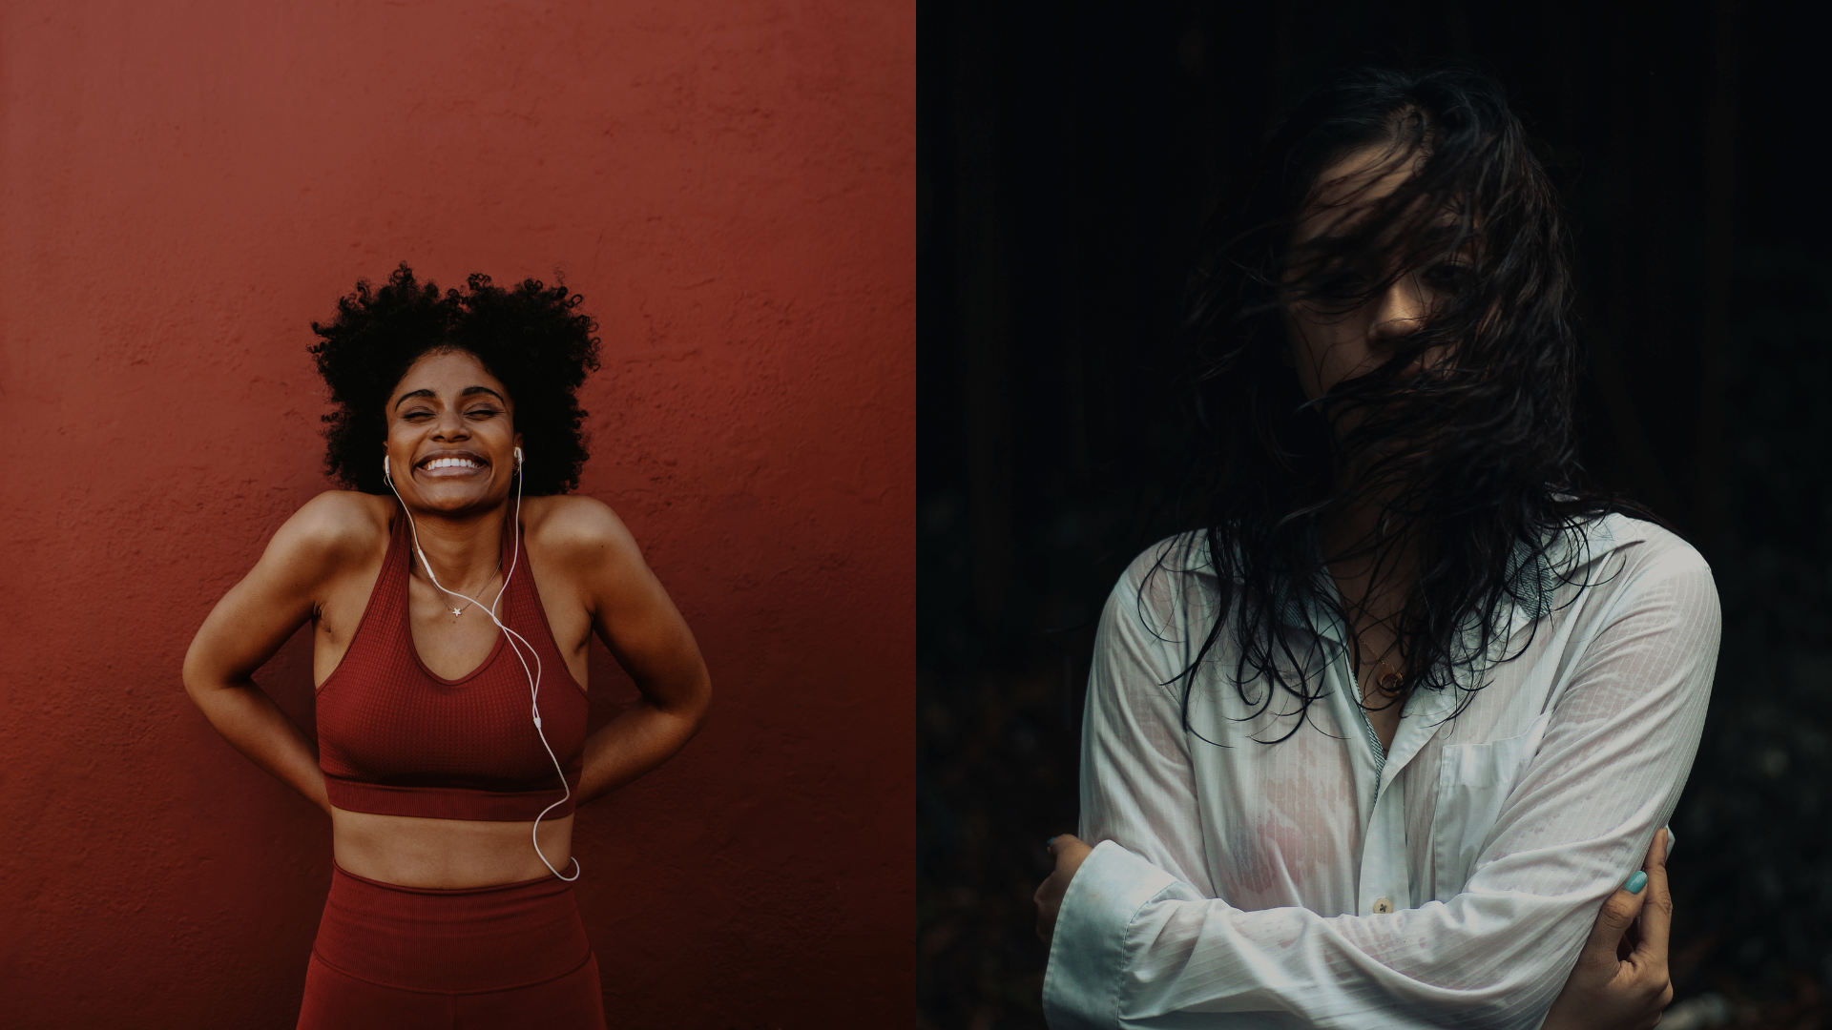
Que una persona no esté enferma no significa que esté sana
Que no haya golpes no significa que no exista violencia

Slide 36
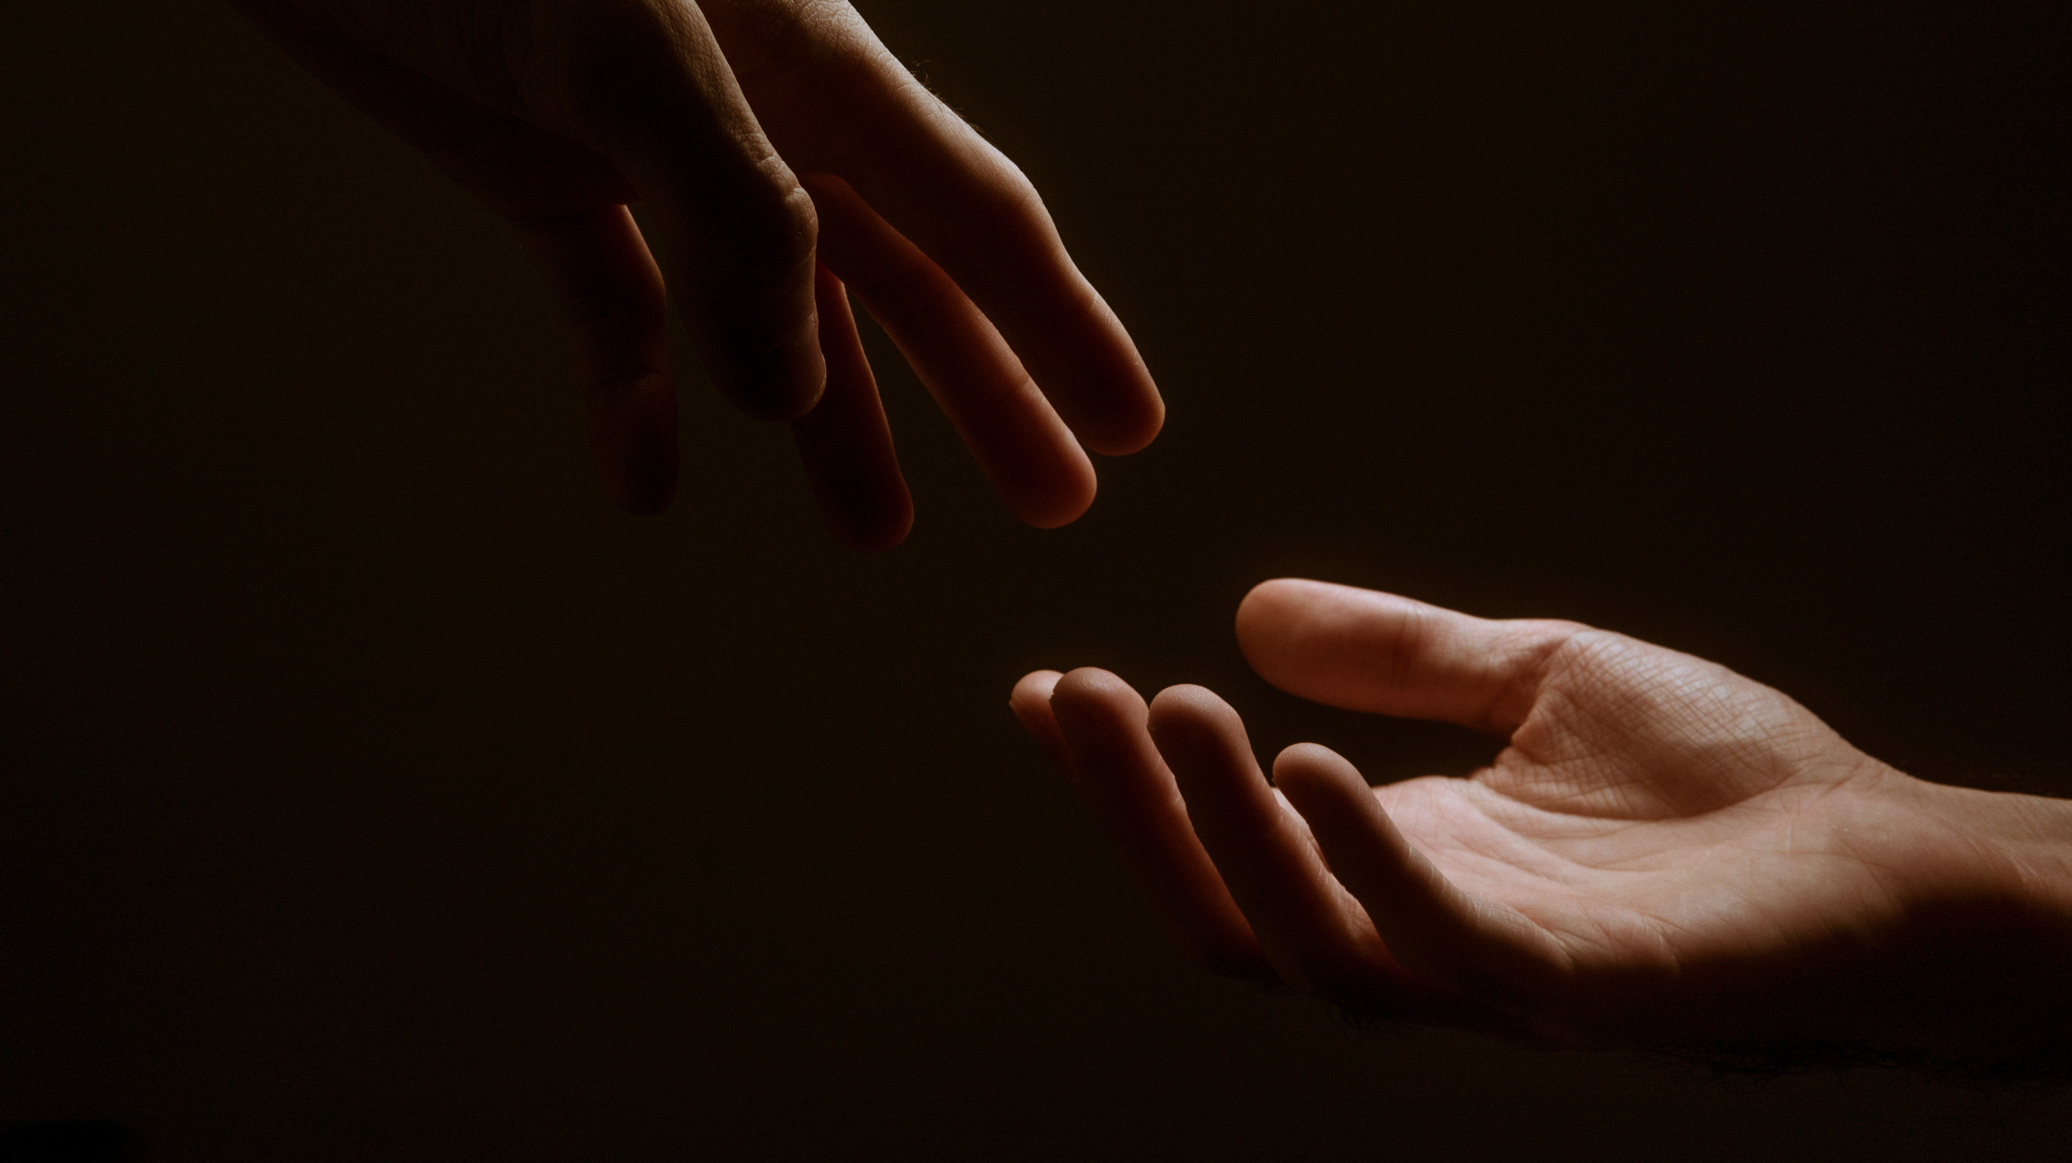
HAGAMOS UN EJERCICIO
Notes:
¿Alguna vez no tomaron en cuenta tu trabajo o te hicieron sentir que no valía?
¿Te han hecho comentarios incómodos sobre cómo ibas vestido o cómo te veías?
¿Te han regañado o llamado la atención delante de otras personas?
¿Te han dejado fuera de alguna junta, espacio de trabajo o actividad del equipo sin explicación?
¿Te han hecho bromas que no te dieron risa o que te hicieron sentir mal?
¿Te han interrumpido o no te dejaron terminar de hablar en el trabajo?
¿Alguien ha dejado de hablarte como castigo o te ha hecho sentir ignorado?
¿Has evitado pasar por ciertos lugares del trabajo o cruzarte con ciertas personas para sentirte más segura?
¿Has cambiado tu forma de vestir o de actuar para evitar comentarios o miradas incómodas?
¿Alguna vez te has sentido incómodo por la manera en la que alguien se dirige a ti?
¿Después de poner un límite, notaste que alguien te trató diferente o con mala actitud?

Slide 37
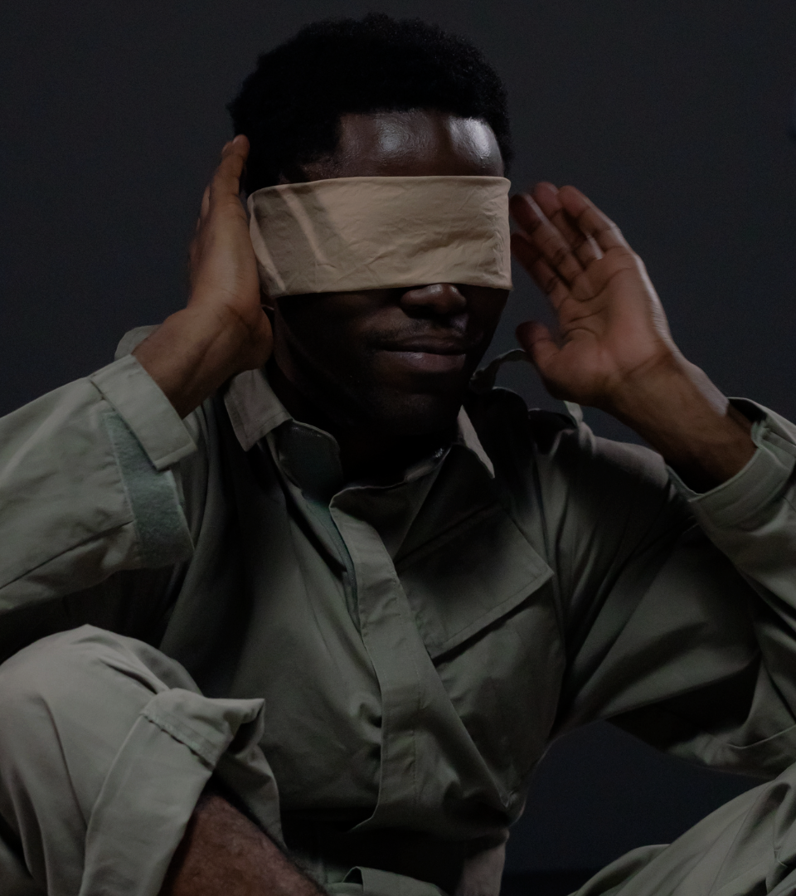
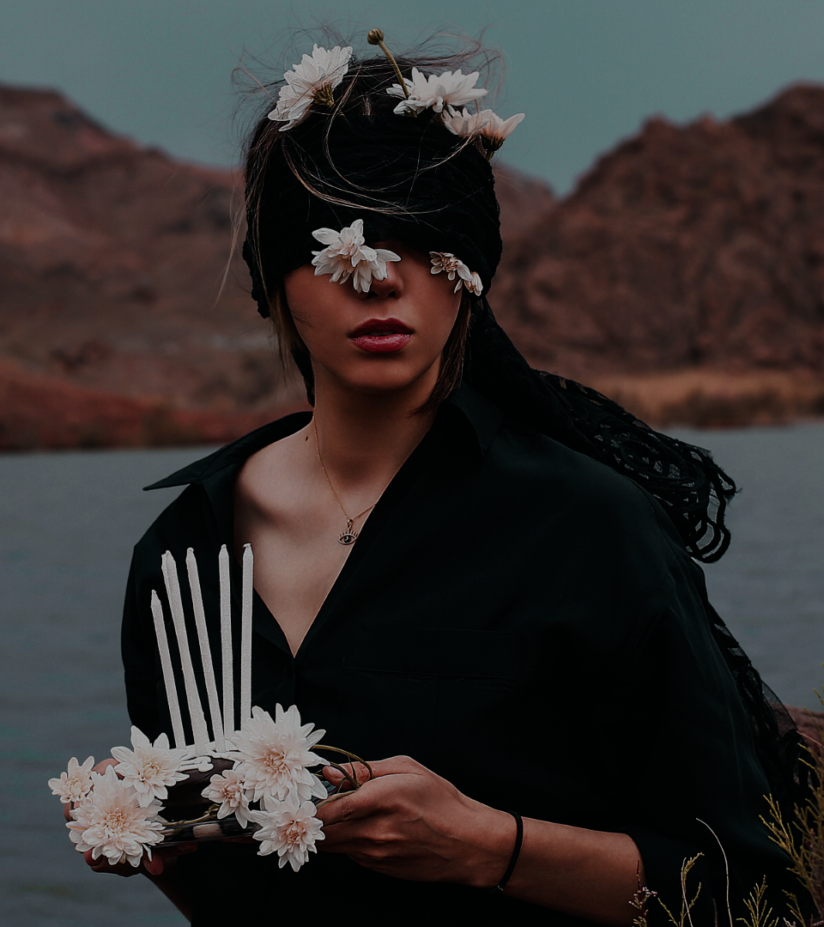
No queremos ver nuestra participación
Ojos que no ven, corazón que no siente

Slide 38

ES INVISIBLE

Slide 39

UNA VEZ QUE LA HACES CONSCIENTE, NO HAY VUELTA ATRÁS

Slide 40

EL MACHISMO NUNCA ES ‘MICRO’
Notes:
Machismos cotidianos:
Dichos, conductas y actitudes de violencia sutil que suelen ser llamados “micromachismos”, ya que, al ser cotidianos, suelen pasar desapercibidos. Sin embargo, son prácticas machistas, muchas de ellas normalizadas, que reproducen el orden patriarcal.

Slide 41
SOLO ESTÁ NORMALIZADO

Slide 42
“Siempre se viste muy provocativa, seguro por eso la ascendieron”
“Deberías dejar que un hombre haga eso por ti”
“Su blusa le queda tan ajustada que deja poco a la imaginación”
“Licenciada, ¿podría traernos el café para la junta antes de empezar?”
“Eres demasiado sensible, pareces vieja”
“¿No quieres hijxs? Seguro que cambias de idea, ya te nacerá el instinto
“Si fuera mi novia, no dejaría que saliera vestida así”
”Eres muy bonita, solamente te falta bajar unos kilos”
“Ya estás listas para casarte”
“Eres muy fuerte para ser mujer”
"Wow, estás más delgada, te ves bien!

Slide 43

Nota para facilitadorxs:
En las siguientes diapositivas se realizarán casos de estudio adaptados a la población objetivos
Estos están desarrollados en el documento llamado Casos de estudio, es indispensable revisar el documento para desarrollar esta sección
A continuación, están modelados dos casos. Uno es para el equipo administrativo y el otro para equipo operativo. Es crítico que las personas los adapten a sus poblaciones.

Slide 44
Caso de estudio 1:
Notes:
Este caso es recomendado para el personal administrativo de la empresa; personas que se desenvuelvan en un ambient corporativo. Este sólo es un ejemplo. Se puede utilizar la otra opción de caso.

Slide 45

En las reuniones de equipo de ventas, Jorge suele referirse a Maribel como “mi reina”
Notes:
Este caso es recomendado para el personal administrativo de la empresa; personas que se desenvuelvan en un ambient corporativo. Este sólo es un ejemplo. Se puede utilizar la otra opción de caso.
Desde hace algunos meses, en las reuniones del equipo de ventas, Jorge suele referirse a Maribel como “mi reina” cuando le pide algo (e.g. “¿Nos ayudas con el informe, mi reina?”). Maribel lo ha tomado con humor.

Slide 46

Entró una nueva colega a la empresa, se sintió incómoda y lo llevó con el jefe de área
Notes:
Pero entró una colega nueva que es nueva en la empresa mencionó que le parecía incómodo y poco profesional el comentario.

Slide 47
El jefe respondió “así es el ambiente aquí, somos muy cálidos”

Slide 48
¿Qué piensas sobre este caso?
Notes:
Preguntas detonadoras para la discusión:
¿Qué opinan de esta situación? ¿A quién podría afectar y cómo? ¿Qué harías tú en este caso si fueras la nueva colega en la empresa? ¿Cómo se relaciona esto con lo que vimos en el taller?
Reflexión relacionada al caso: El lenguaje puede crear ambientes incómodos y violentos, aunque no haya intención explícita de ofender. Es válido que alguien señale que algo está mal. Ser profesionales también implica cuidar cómo nos dirigimos a nuestrxs compañerxs y qué tan pendientes estamos de si ejercemos violencia normalizada o no.

Slide 49
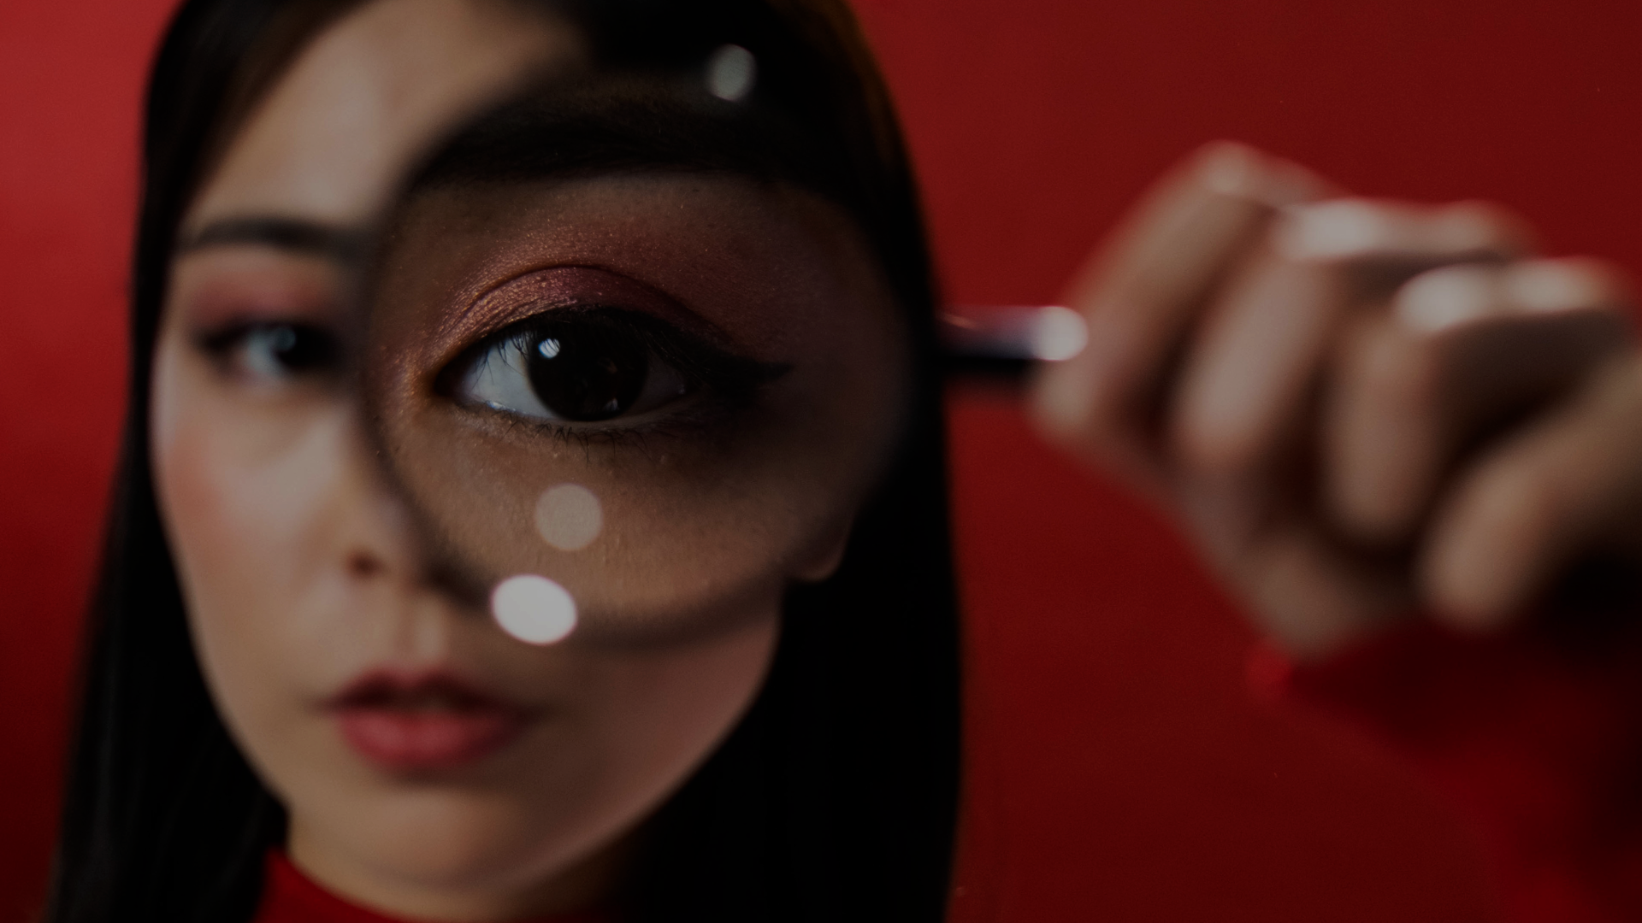
“Si fuera mi novia, no dejaría que saliera vestida así”
“Siempre se viste muy provocativa, seguro por eso la ascendieron”
“Su blusa le queda tan ajustada que deja poco a la imaginación”
La cosificación a las personas a ser objetos e ignora su humanidad
Caso de estudio 2:
Notes:
Este segundo caso está dirigido para el personal operativo pero es necesario hacer cambios relacionados a la población objetivo en específico.

Slide 50
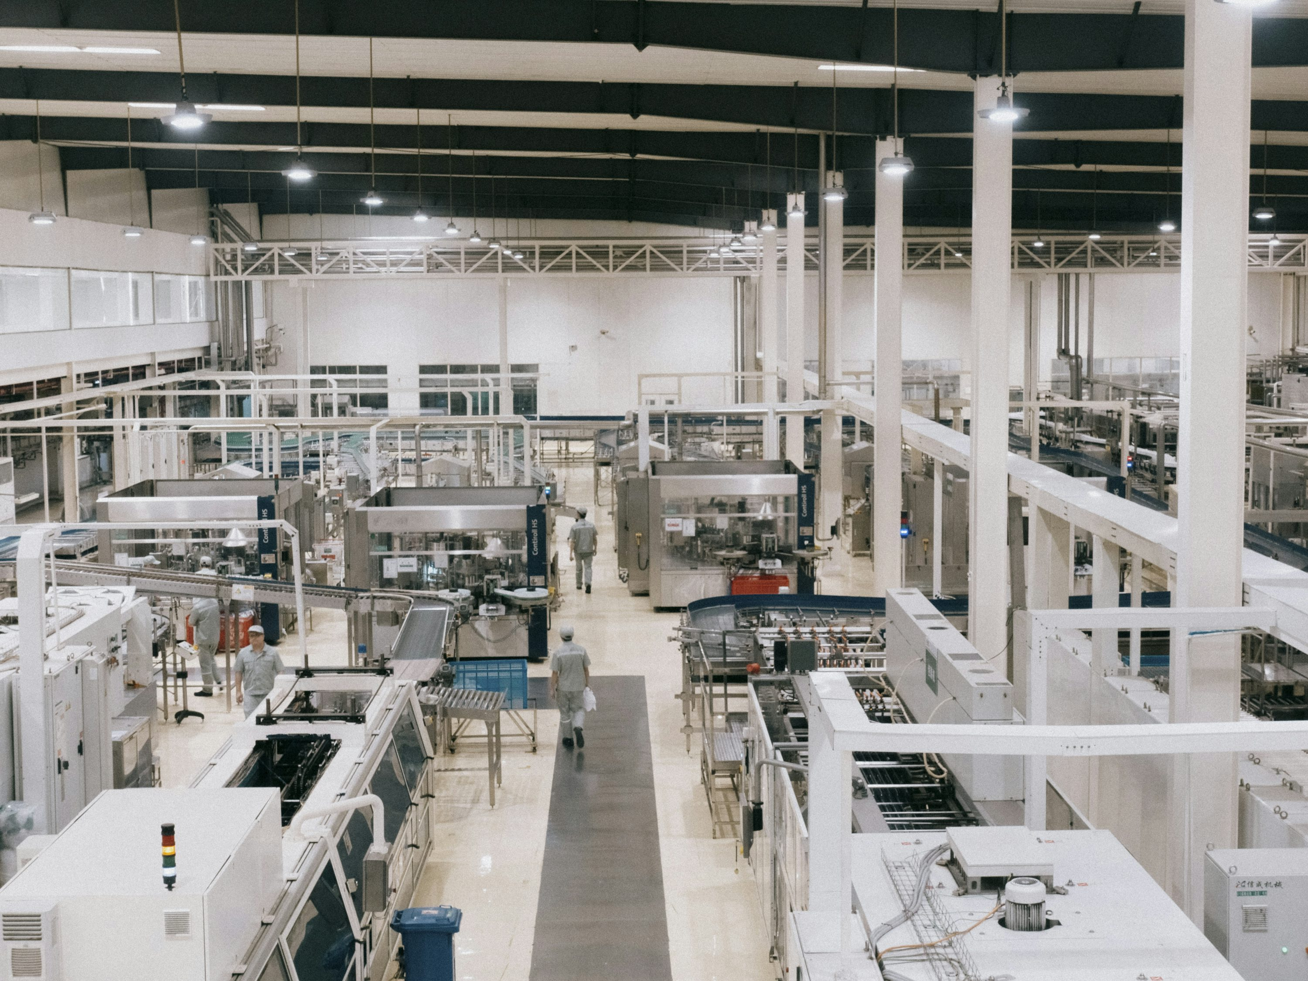
Carlos es nuevo en la planta de producción
Notes:
Carlos es nuevo en la planta de producción. Es muy amable, habla en tono bajo y nunca participa en las bromas pesadas que hacen algunos de sus compañeros hombres durante el turno

Slide 51
Un día, al terminar su trabajo con mucho cuidado, uno de sus compañeros le dijo en tono burlón: “Ay, qué delicado, pareces niña”
Notes:
Carlos es nuevo en la planta de producción. Es muy amable, habla en tono bajo y nunca participa en las bromas pesadas que hacen algunos de sus compañeros hombres durante el turno

Slide 52
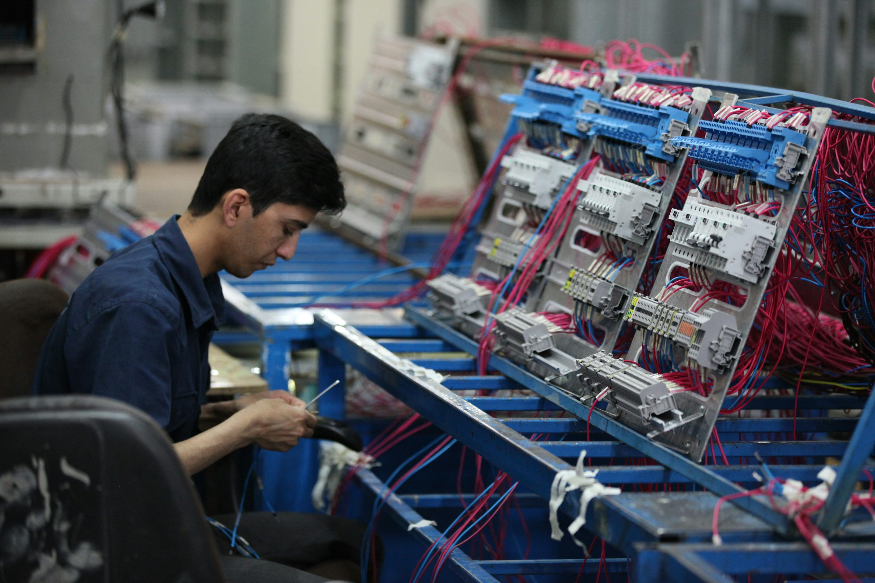
Desde ese momento, Carlos ha empezado a comer solo y evita participar en conversaciones en grupo
Notes:
Desde entonces, cada vez que Carlos hace algo con atención al detalle, le hacen comentarios similares o lo imitan de forma sarcástica. Aunque nadie lo toca ni lo insulta directamente, él ha empezado a comer solo y evita participar en las conversaciones del grupo.

Slide 53
¿Qué piensas sobre este caso?
Notes:
Preguntas detonadoras para la discusión:
¿Qué opinan de esta situación? ¿A quién podría afectar y cómo? ¿Qué harías tú en este caso si fueras la nueva colega en la empresa? ¿Cómo se relaciona esto con lo que vimos en el taller?
Reflexión relacionada al caso: La violencia también puede ser verbal, simbólica y basada en estereotipos de género. Asumir que un hombre debe ser rudo o bromista invalida otras formas de ser y de expresarse. Las burlas que buscan “corregir” comportamientos distintos también son formas de exclusión. Todas las personas tenemos derecho a trabajar en un ambiente donde se respete nuestra forma de ser.

Slide 54
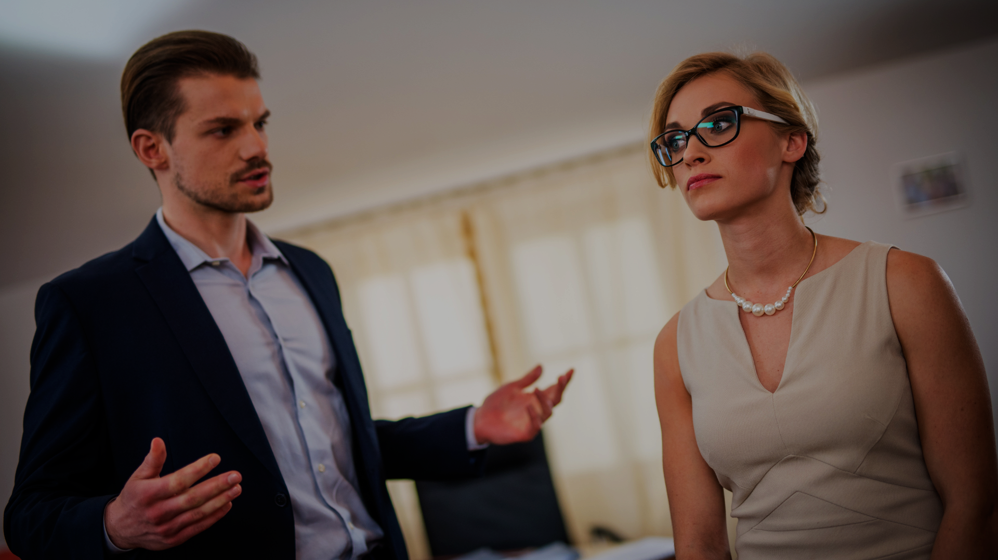
Explicación condescendiente
Robo de ideas
2. Ese momento en que una mujer tiene una idea, la explica y un hombre se lleva el crédito de la iniciativa
1. Un hombre incrédulo cuestiona tu conocimiento e intenta iluminar tu discurso con sabiduría
Manipulación emocional
Interrupción constante
4. Hacerle creer a una mujer, de una forma muy sutil, que está loca
3. Interrupción innecesaria por parte de un hombre a una mujer

Slide 55

A LO LEJOS PARECE INSIGNIFICANTE

Slide 56
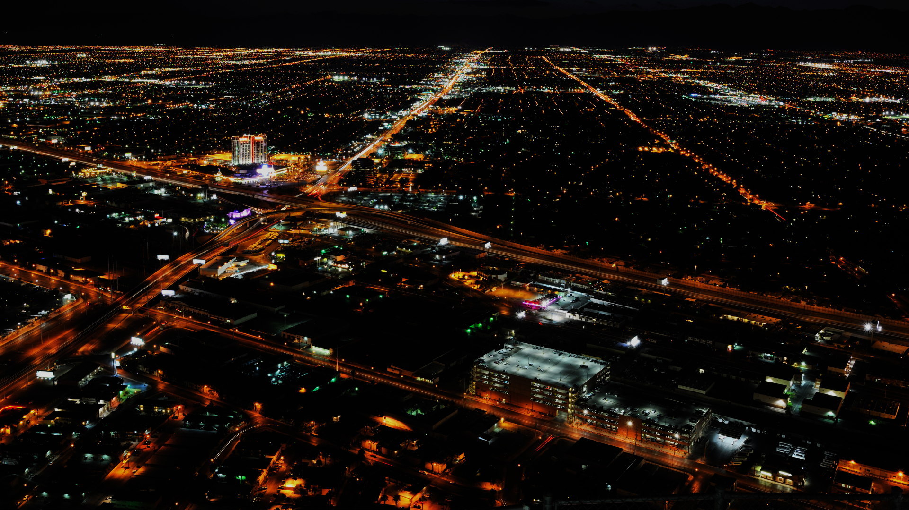
LA GRAVEDAD ESTÁ EN LO MACRO

Slide 57
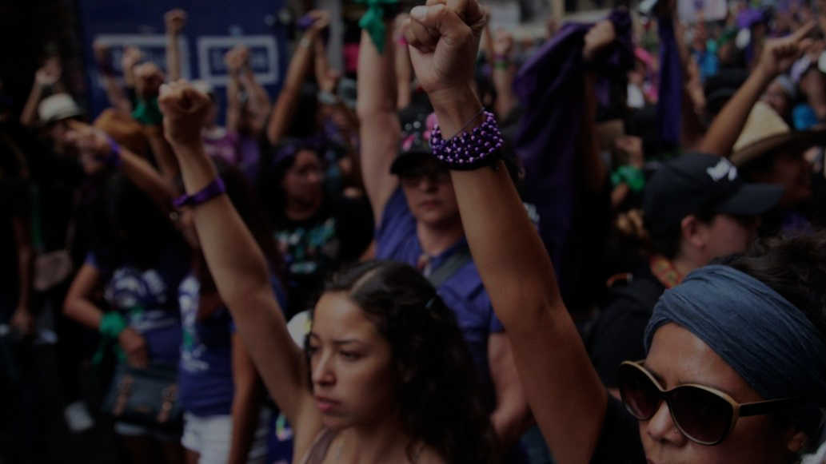
La violencia de género está normalizada

Slide 58
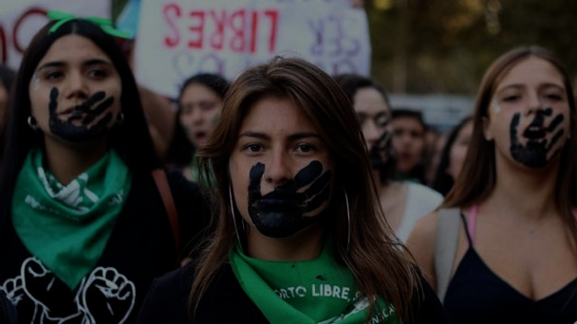
Las mujeres ganan 11.9% menos que los hombres por el mismo trabajo (OECD, 2023)

Slide 59
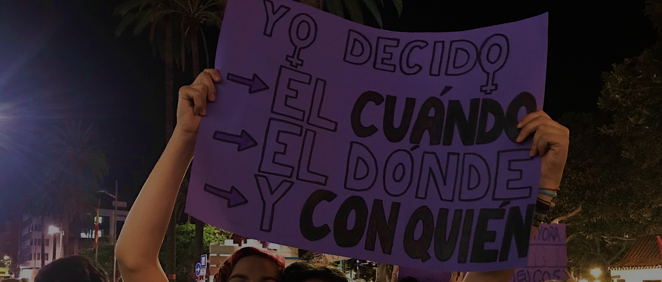
Cada día, en promedio, 243 mujeres sufren una violación (IBD, 2023)
Notes:
¿Qué es el IBD?
El Instituto Belisario Domínguez es un órgano especializado encargado de realizar investigaciones estratégicas sobre el desarrollo nacional, estudios derivados de la agenda legislativa y análisis de la coyuntura en campos correspondientes a los ámbitos de competencia del Senado con el fin de contribuir a la deliberación y la toma de decisiones legislativas, así como de apoyar el ejercicio de sus facultades de supervisión y control, de definición del proyecto nacional y de promoción de la cultura cívica y ciudadana. El desarrollo de las funciones y actividades del Instituto se sujetará a los principios rectores de relevancia, objetividad, imparcialidad, oportunidad y eficiencia

Slide 60
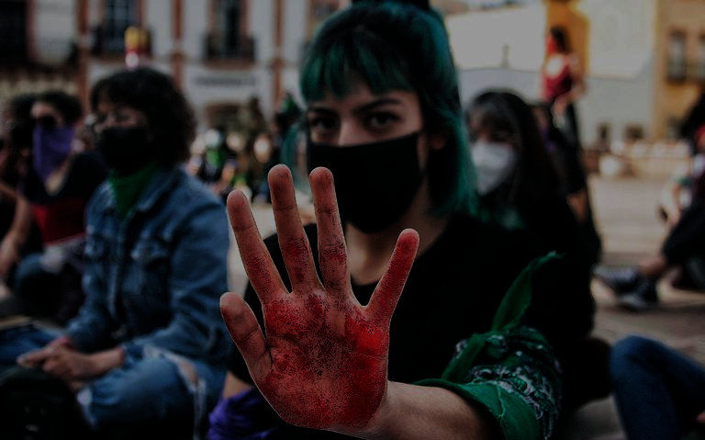
11 mujeres asesinadas al día y 95% de los casos quedan impunes (CEPAL, 2024)

Slide 61
DESNORMALIZA

Slide 62
Actuar

Slide 63
¿Qué te detiene a formar parte del cambio?

Slide 64
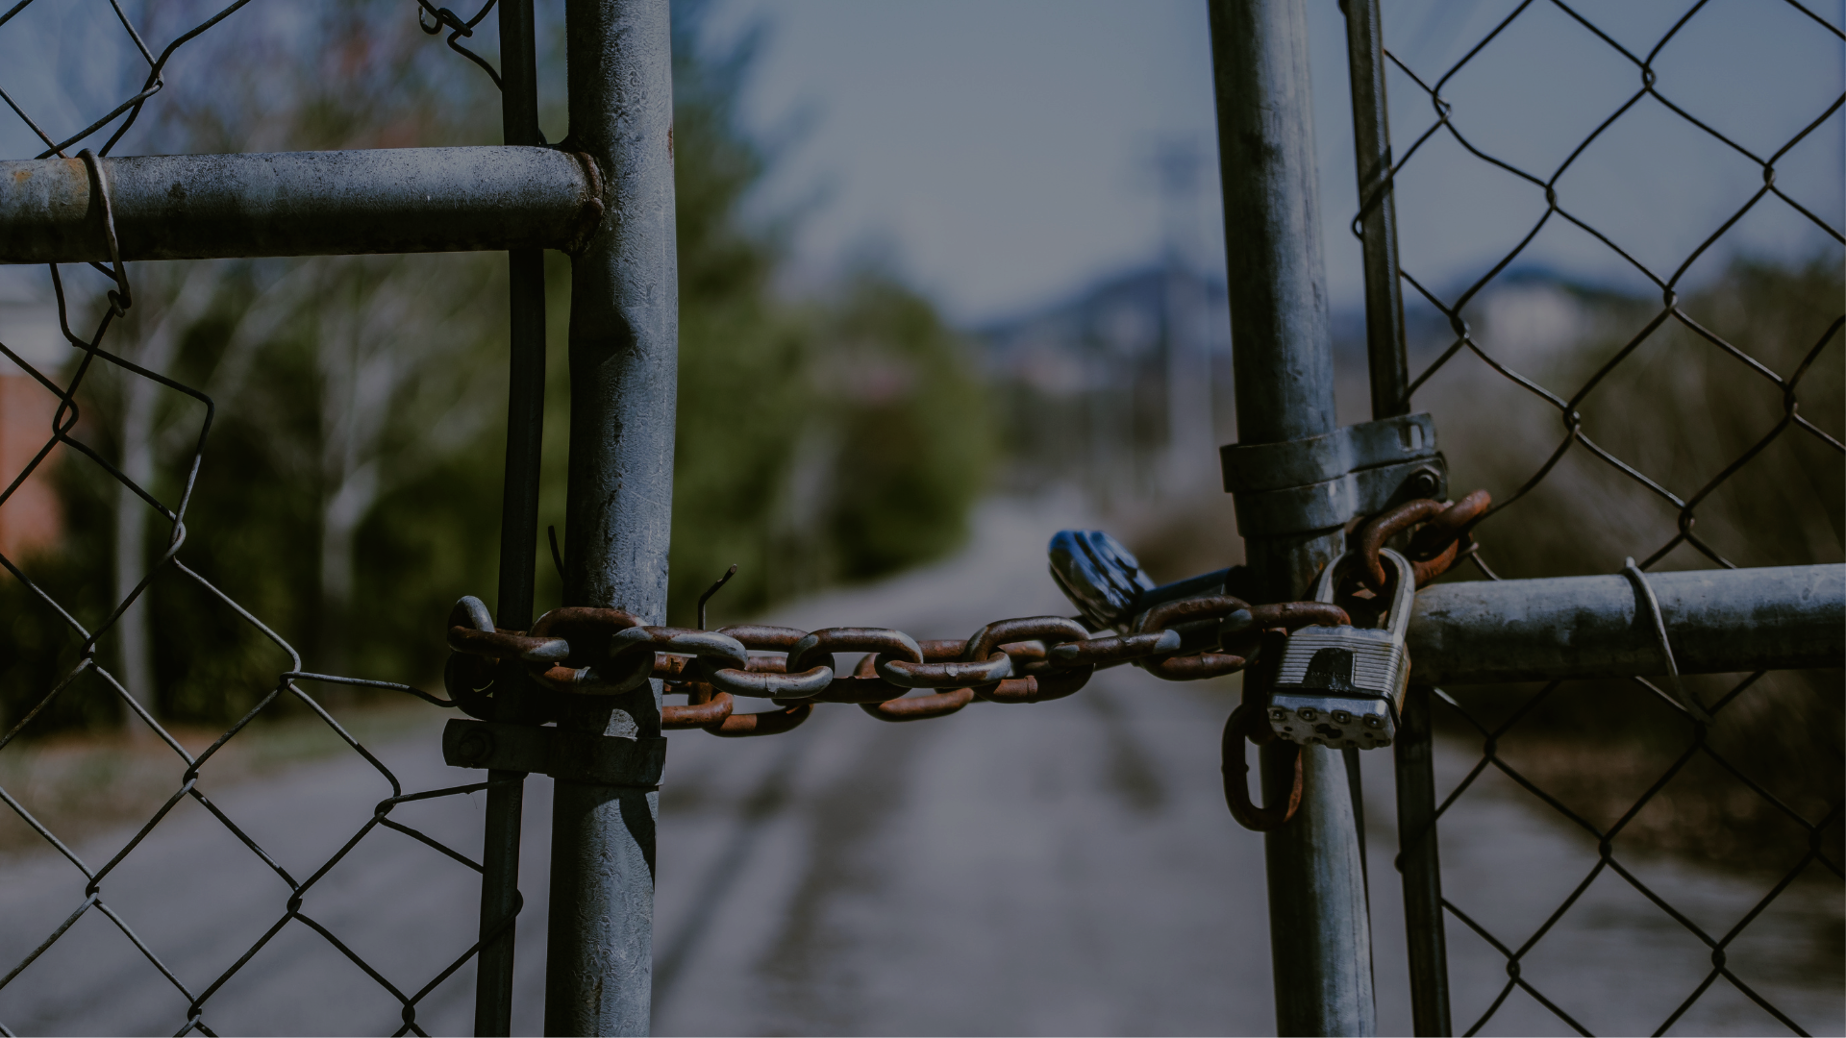
Indiferencia
Miedo a la confrontación o represalias
Miedo al juicio
Conformidad social
Falta de claridad en las leyes
Falta de confianza en las autoridades
Miedo a ser conflictivos
Cultura del silencio
Inseguridad sobre la propia capacidad para ayudar
Miedo a la crítica
Desconocimiento
Notes:
Reconoce las barreras y desarrolla estrategias efectivas para superarlas

Slide 65
La verdadera transformación comienza cuando decidimos dejar de ser personas espectadoras

Slide 66
La verdadera transformación comienza cuando decidimos
ser personas activas

Slide 67
5 TIPS PARA SER PARTE DEL CAMBIO

Slide 68
1
Cuestiónate

Slide 69
¿Estoy tratando a todas las personas con igual respeto?
¿Qué he cambiado de mi persona en los últimos años y cómo eso contribuye a mi entorno?
¿Estoy contribuyendo a la creación de un ambiente seguro?
¿Estoy tomando medidas para desafiar y cambiar mis prejuicios?
¿Estoy dispuesto/a a admitir y corregir mis errores si descubro que he contribuido a la desigualdad o la injusticia?
¿Estoy haciendo/diciendo lo correcto?

Slide 70
2
Infórmate

Slide 71
La información
ES PODER

Slide 72
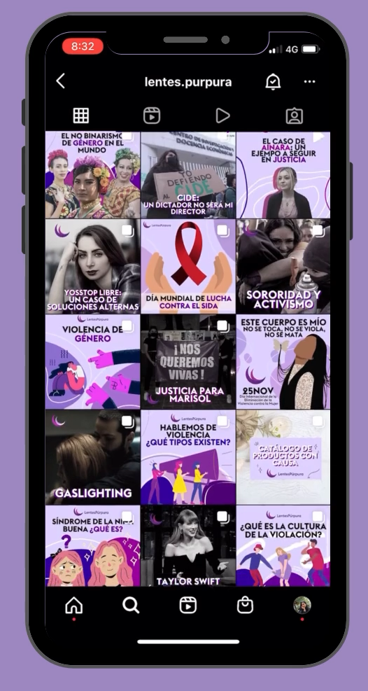

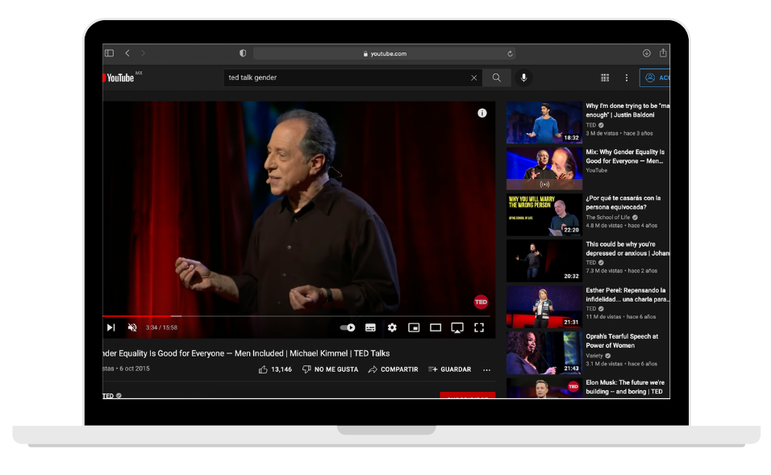
El mundo está lleno de información

Slide 73
Recursos extra
Esta diapositiva dependerá de lo que se necesite para cada población objetivo, su familiaridad con el tema, etc. En esta sección se insertarán QRs con distintos recursos, bibliografía y material para las personas participantes.

Slide 74
3
Alza la voz

Slide 75
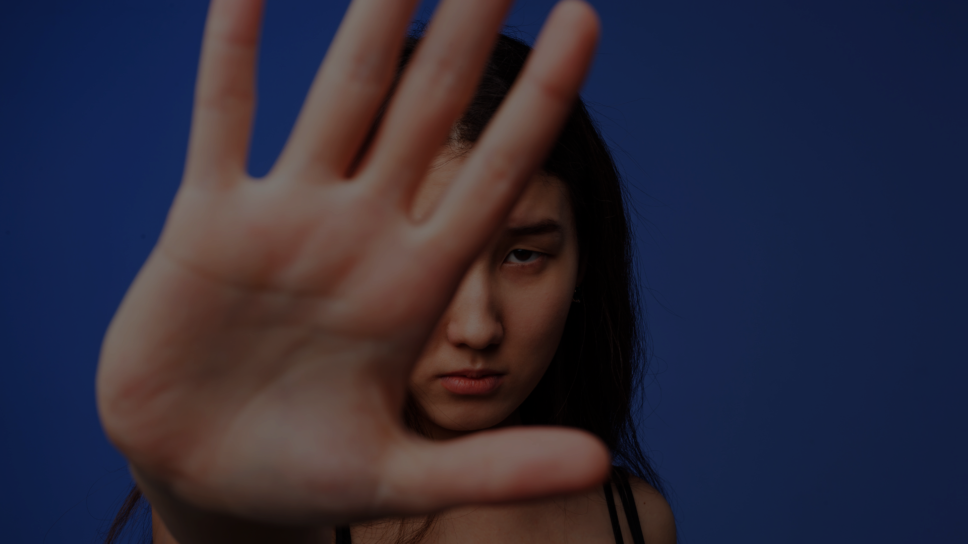
Reconoce y desafía prácticas indebidas

Slide 76

Nota para facilitadorxs:
Aquí se debe elegir una de las dos opciones de actividad, dependiendo de la población objetivo y está a discreción de las personas facilitadoras.
A continuación se incluyen las diapositivas con diseño para ambas opciones de actividad.

Slide 77
Opción de actividad 1.
Zona de confort, aprendizaje y pánico

Slide 78
Zona de comfort: Te encuentras en comodidad, es difícil moverse, no hay un crecimiento
ZONA DE COMFORT
Zona de aprendizaje: Una combinación entre moverte tu zona cómoda y no llegar a la zona de pánico
ZONA DE APRENDIZAJE
ZONA DE PÁNICO
Zona de pánico: Al intentar salir de tu zona de comfort, te vas al extremo y entras en tu zona de pánico, lo cual te paraliza

Slide 79
Zona de comfort: Dar like a una publicación
ZONA DE COMFORT
Zona de aprendizaje: Leer sobre un tema que antes no conocías
ZONA DE APRENDIZAJE
ZONA DE PÁNICO
Zona de pánico: Debatir o tener una conversación intensa con alguien sobre estos temas

Slide 80
Opción de actividad 2.
Mural de compromisos

Slide 81
En tu material (hoja, tarjeta, post-it, etc), escribe un compromiso para prevenir conductas indebidas
Notes:
Esta actividad busca generar corresponsabilidad y reflexionar de manera individual sobre las acciones concretas que cada persona puede tomar para prevenir conductas indebidas en su entorno laboral. Se invita a cada participante a escribir un compromiso personal que esté dispuesto/a a asumir, con base en lo aprendido. Puede ser un cambio de comportamiento, una forma de intervenir, una práctica diaria o una actitud específica; la idea es que las personas describan compromisos prácticos y viables.
En formato presencial, se habilita un espacio visible en el salón (como una cartulina grande, un pizarrón o una pared) donde las personas puedan pegar su compromiso en hojas de colores, post-its o tarjetas. Se les entrega un plumón y se les da un momento de silencio para pensar y escribir su frase. Después, se pegan todos en el muro común y, si se desea, se pueden leer en voz alta de manera voluntaria.
En formato virtual, se puede utilizar una herramienta como Mentimeter, Jamboard, Padlet o un formulario de Google. Se les pide que escriban su compromiso de forma anónima (o con su nombre si lo prefieren), y los compromisos aparecen en tiempo real en pantalla. Esto crea una visualización colectiva del cambio que cada persona está dispuesta a impulsar.

Slide 82
Cuidarme no es autocomplacencia, es autoconservación y eso es un acto de guerra política
Audre Lorde

Slide 83
4
Reconoce

Slide 84

La diversidad de experiencias
Las situaciones de desigualdad
Las situaciones de violencia invisible
Tu rol en el cambio

Slide 85
5
Previene y Actúa

Slide 86
78.3%
de las víctimas de violencia de género
Acuden primero a personas cercanas a ellas

Slide 87


¿Qué puedes hacer TÚ?

Slide 88
Detectar
Apoyar

Slide 89


Tu experiencia es válida
Aquí estoy para ti
No estás sola/o
Tú no tienes la culpa
Escucha sin juzgar
Notes:
Escucha sin juzgar, asegúrate que la persona sepa que estás ahí para apoyarla y que su experiencia es válida. “No estás sola” “No tienes la culpa” “Aquí estoy para ti”

Slide 90

Respeta el “NO”
Respeta su tiempo y espacio
Anímala a denunciar ante las autoridades, pero respeta si no está lista
No presiones
Notes:
No presiones: respeta el “no”. Si la persona no está dispuesta a compartir más, respeta su tiempo y espacio. anímala a denunciar la violencia ante las autoridades pertinentes. Sin embargo, respeta su decisión si no está lista para ese paso.

Slide 91
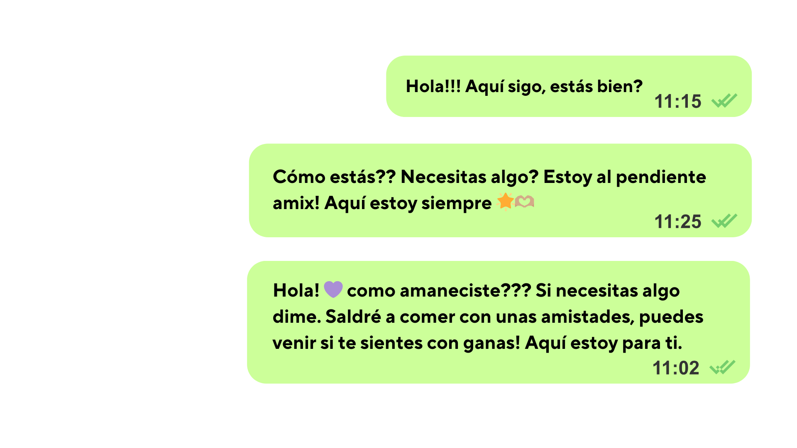

Apoyo continuo
Notes:
Apoyo continuo: exprésale continuamente que te preocupa su seguridad y bienestar.

Slide 92

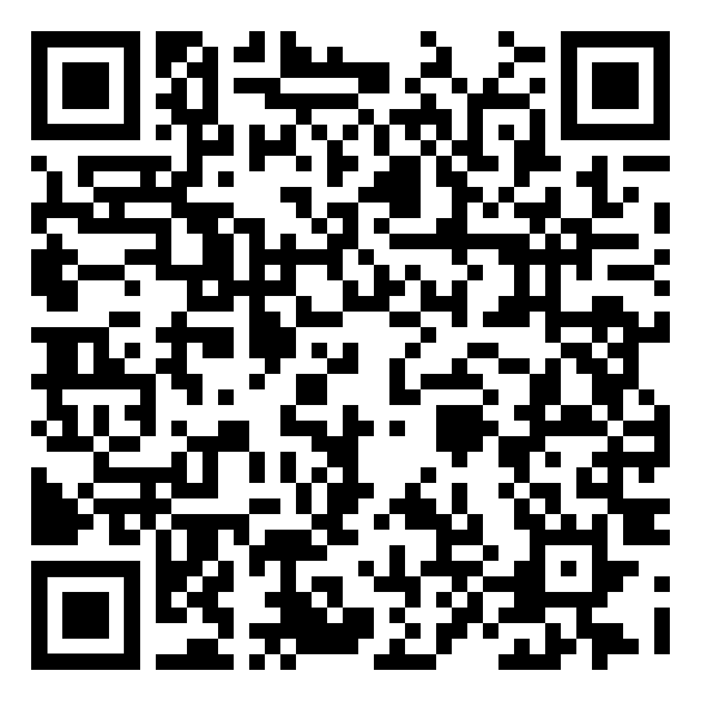
Recursos locales
INSERTE LÍNEA DE DENUNCIAS DE LA EMPRESA (Opcional)
Comisión Nacional para Prevenir la Discriminación (CONAPRED): Ciudad de México: (55) 5262 1490 Ext. 5416 y 5432 Resto del país: 800 543 0033.
Identifica recursos
Consulta aquí las líneas telefónicas e institutos estatales de atención a la violencia contra las mujeres
Notes:
Identifica recursos: compártele información extra sobre recursos locales.

Slide 93
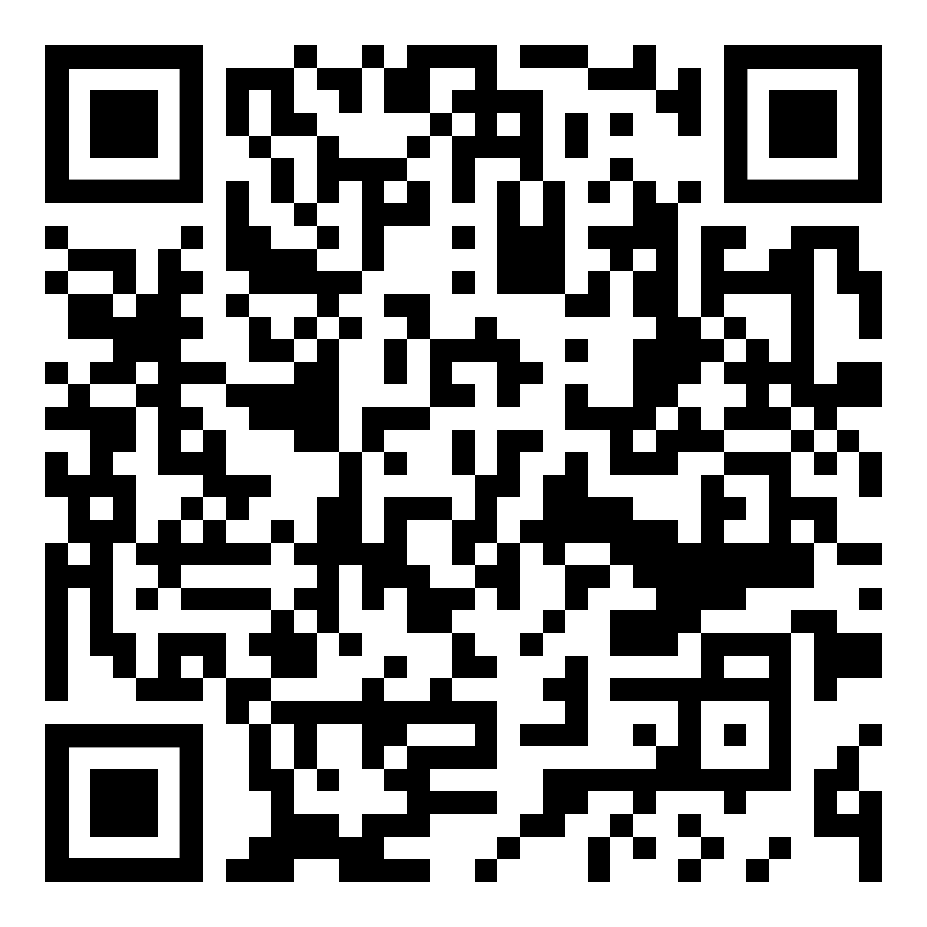
Recursos locales
Secretaría de las Mujeres: 55 5322 4200
Si el conflicto escala y no te pueden ayudar dentro de la empresa.
Identifica recursos
Consulta aquí el contacto para las juntas de conciliación y arbitraje de tu estado.
Notes:
Identifica recursos: compártele información extra sobre recursos locales.

Slide 94

¿Te ayudo en esto?
¿Quieres que te acompañe?
¿Quieres quedarte en mi casa?
¿Necesitas que te lleve comida?
Ayuda práctica
Notes:
Ayuda práctica: ofrece tu ayuda en tareas prácticas “te ayudo en esto?” “Quieres que te acompañe?” “Necesitas comida?” “Quieres quedarte en mi casa?”

Slide 95
Respeta la privacidad de la persona
Comparte información solo si tienes consentimiento o si existe un riesgo inmediato a su seguridad
Confidencia-lidad
Notes:
Confidencialidad: respeta la privacidad de la persona, no compartas información sin su consentimiento a menos que exista un riesgo inmediato para su seguridad.

Slide 96
La capacidad de cambiar el mundo está en tus manos

Slide 97
¡GRACIAS!

